Slide 1

Brottsofferjouren
Bedrägerier- Hur kan du undgå att bli utsatt?

Slide 2




SÖDERTÄLJEJOURERNA
Stöd till våldsutsatta kvinnor &
barn i nära relation
Stöd till brottsutsatta, vittnen & anhöriga
Stöd till unga mellan
13-21 år

Slide 3
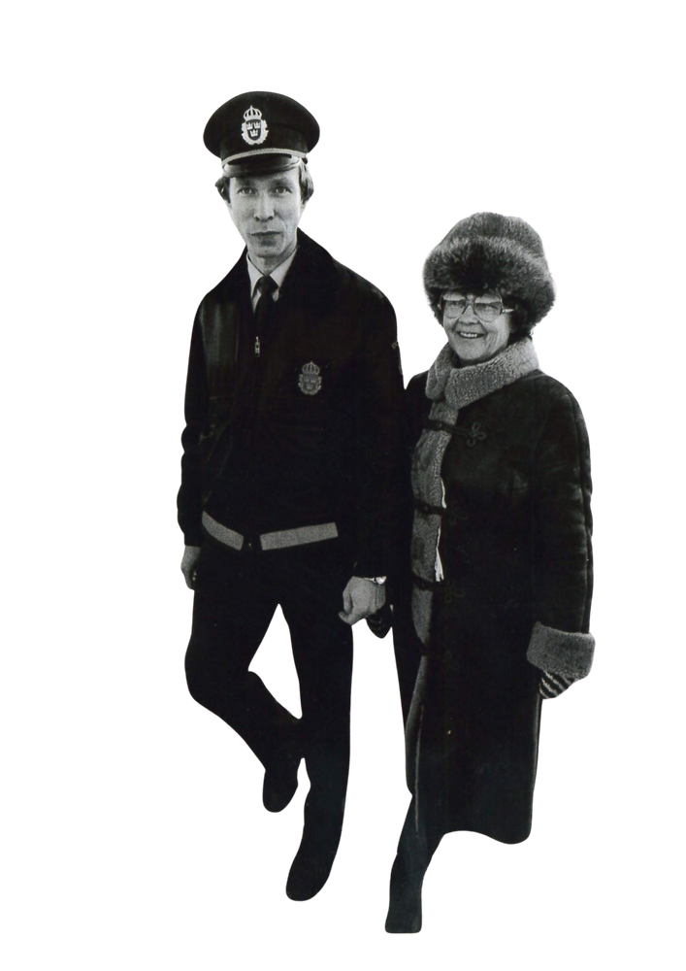

Vad är brottsofferjouren?
  Ideell organisation som grundades i Södertälje 1984
  Ideellorgansiation
  Lågtröskel, anonymt, kostnadsfritt
Notes:
- Startade 1984 därför att fokus ofta låg på gärningsperson och den utsatta blev åtsidosatt.
- Behovet av stöd avgör insatsen. inga beslut eller väntetider. man ska bli uppringd inom48h efter att anmälan kommit till oss.
Något som inte drabbar en person speciellt mycket, kan vara förödande för en annan.
Alltid kostnadsfritt. Anonym om man vill

Slide 4
  Stöd till Brottsutsatta, vittnen, anhöriga & anhörig till gärningsperson.
  Säkerställa att brottsoffer får rätt stöd, information och skydd, samt att stärka deras rättigheter och återhämtning efter brott.
  Medmänskligt stöd av någon som lyssnar och förstår
  Information om polisanmälan, rättsprocess och ersättningsfrågor
  Hjälp i kontakt med myndigheter och försäkringsbolag
Stödverksamhet
Allmänna stödet
Notes:
Allmänna stödet: Polisens förmedling.
Stödtelefon 60 pers I månaden.
Förra året gav vi stöd till närmare 700 personer. 1750 gånger.
Anhöriga- Innan anmälan, vad ska jag göra, kan jag anmäla? VINR- förklara hur våld fungerar och att det inte är kontant, många sidor hos en våldsutövare, varför går hon tillbaka?

Slide 5
  Stöd till målsägande, vittnen & anhöriga I Södertälje tingsrätt.
Information och vägledning –information om rättsprocess, domstolens funktioner och vad som förväntas av vittnen och målsägande.
Avdramatisering och stöd –minska oro och stress inför förhandlingen.
Lugn och avskildhet –avskilda väntrum eller medhörning
Praktiskt stöd – ersättning och hjälp med papper
Stödverksamhet
Stöd I domstol
Notes:
Vittnen- Uppsökande och I kallelse. Telefon först berättar hur det kommer gå till och vad man kan förvänta sig
Målsägande-
Utan biträde (2år, särskild omst)- hjälp med skadestånd, sällskap.
Med biträde- Medhörning sällskap i medlyssningsrum
Eget väntrum -minska risken för konfrontation med den tilltalade.
Stödet ökar tryggheten och ger därigenom de bästa förutsättningarna för vittnen och målsägande att lämna sitt vittnesmål. Det bidrar vilket i sin tur ger det bästa underlaget för domstolens beslut.

Slide 6
Beslut om polisanmälan
Stöd & Information
om rättsprocessen
Kontakt med
polis/ myndigheter/ sjukvård
Förhandling i tingsrätt
Kompensation
Bearbetning
Brott
Brottsoffer, Anhörigstöd, Vittnen

Slide 7









RIKSFÖRBUND FINANSERING & SAMVERKAN
Salem
Nykvarn
Notes:
BOJ Sverige samlar ca 60 st jourer med syfte att " var i sverige du än bor ska du få likvärdigt stöd som brottsutsatt"
Vad får vi från
BROM? deras uppdrag?
Socialstyrelsen- Kvinnofrid
Scania- våldsförebyggande insatser
Polis förmedling
Tingsrätt kontakt varje vecka om förhandlingar

Slide 8
Vanligaste brottstyp
Misshandel, olaga hot och bedrägeri
Nätfiske
Det vill säga ”fiska” efter uppgifter med rösten.
Notes:
De brott som växt mest under de senaste åren är bedrägerier. Det är framförallt personer över 65 som drabbas och som gärningspersoner vänder sig till.

Slide 9
Bedrägeri- olika typer
Telefonsamtal/ sms
Hembesök
Annons/ Nätbedrägeri
Romans
Identitet
Investering
Kortbedrägerier
Notes:
Finns massa olika typer av bedrägerier. Jag kommer gå in på de vanligaste så ni kan vara lite obervanta. Har ni frågor om de överiga så kommer jag lämna utrymme I slutet

Slide 10
Hur arbetar bedragaren?
  Aktoritet Uppger sig från polis, eller bank
  Skapar förtroendefulla relationer, vem lurar en vän?
  Stress Med hjälp av stressen blockerar bedragarna ut offrets vanliga kritiska tänkande.
  De gör researcharbete före samtalet Information om dig finns på nätet, de kan veta ditt personnummer
  De gör researcharbete under samtalet Den info de inte kan hitta på nätet får de genom öppna frågor till dig
  Arbetar i grupp För att bedragarna ska upplevas som ett företag har de ofta olika avdelningar.
Notes:
Det finns många olika sorters bedrägerier, som jag ska ta exempel på senare, men det viktigaste är att förstå hur besdragaren arbetar, för de anpassar metoderna efter det som blir uppmärksammat.
Det här är personer som är bra på sitt jobb.
Stress blockerar logik

Slide 11
Hur arbetar bedragaren?
  Skapar professionella hemsidor
  Manipulerar till överföring De utger sig för att vara från Bank/ Polis och arbetar för att stoppa bedrägerier
  Skapar flera BankID Man kan ha 3st mobila BankID aktiva på olika enheter.
  De kan ändra numret som visas
Notes:
Vid tveksamhet argumenterar bedragaren. Det gör aldrig en seriös aktör. Om man skulle prata med den verkliga banken och man skulle känna sig tveksam,och uttrycka det, skulle de aldrig argumentera för att de är rätt person, snarare berömma att man är kritisk.

Slide 12
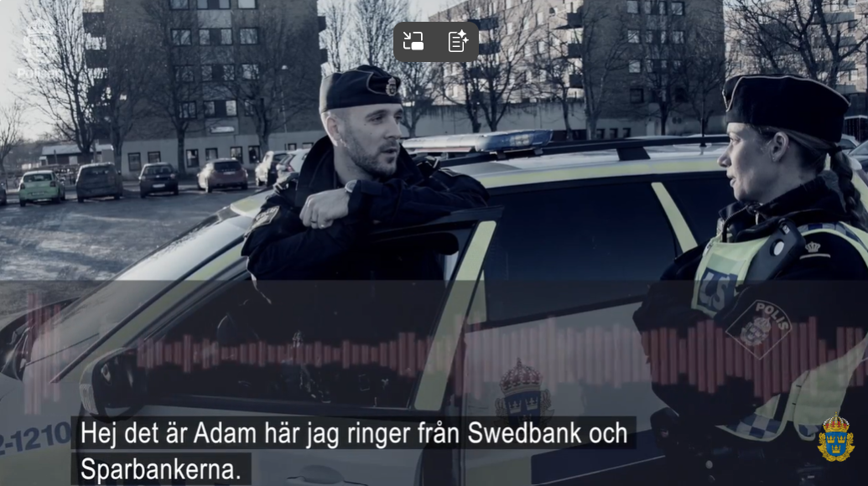
Hör den misstänkte bedragarens telefonsamtal version 1
Telefonbedräge

Slide 13
Strategi under samtalet
  Ringer från “Sparbankerna”
  Säger datum och år för förtroende
  Snappar upp att hon ska träffa handläggare imorgon kl 13.00
  Tar reda på att hon är hemma & låtsas att det finns GPS i dosan
  Skickar en “signal”

Slide 14
Bedrägeri
Telefon
  Lägg på luren om någon ringer och du känner dig osäker. Du behöver inte vara artig.
  Ring upp till kända nummer. De kan förställa rösten.
  Logga inte in. Logga aldrig in med BankID om någon ringer upp och uppmanar dig om det. Lämna inte heller ut koder från bankdosa eller till betalkort
  Samtal från banken är aldrig under stress. De ringer inte upp dig. Du kan få ett medelande i din internet bank eller på brev att du ska ringa kundtjänst. Då ska du ringa telefonnummret som du känner till.

Slide 15
Bedrägeri
Telefon/ Hembesök
  Fysisk vishing (Ny trend 2025): Om offret inte kan/vill swisha pengar, skickar bedragarna en person ("banktjänsteman" eller "kurir") direkt till dörren för att "hämta upp" bankkort, koder, smycken eller guld för säker förvaring.
Notes:
Här kommer vi in på något som både är via telefon och direktkontakt. Det kan verka förtroende ingivande. De jobbar i grupp!
. Pratar med dig i telefonen och meddelar att snart kommer en kollega för att säkra dina värde saker, det är så många stölder och de är nu i fara. En annan person ringer på dörren och ska hjälpa dig att säkra dina värdesaker.

Slide 16
Bedrägeri
Hembesök
  Släpp inte in någon hemma som du inte bett komma. Polisen, försäkringsbolag, myndigheter eller seriösa företag gör aldrig spontana hembesök.
  Öppna inte/ Stäng dörren. Du behöver inte vara trevlig.Hantverkare ska skicka info innan besök.
  Lämna inte ut något, legitimation, bankkort, koder eller värdesaker.
Notes:
Hantverkare som kommer hem och ska kolla något med dina ledningar eller rör. Den ena uppehåller dig och en andra stjäl.

Slide 17
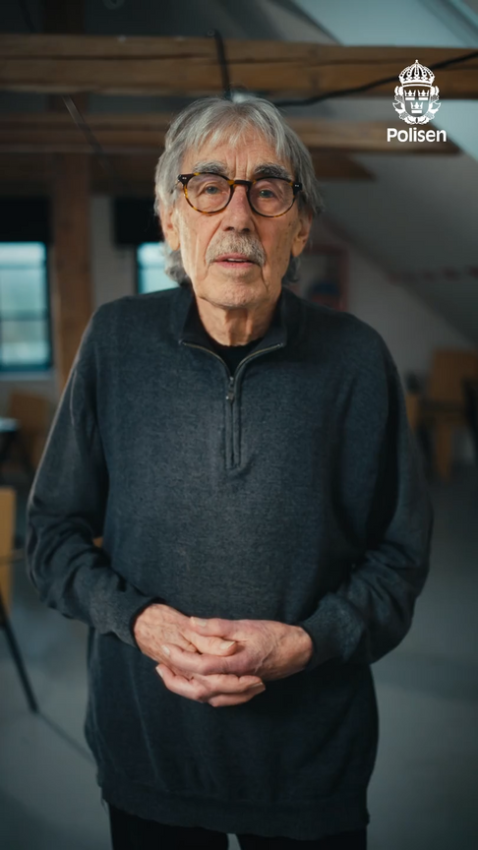
Våga vara otrevlig | Polismyndigheten
Notes:
https://polisen.se/utsatt-for-brott/polisanmalan/bedragerier/bedragerier/vaga-vara-otrevlig/

Slide 18
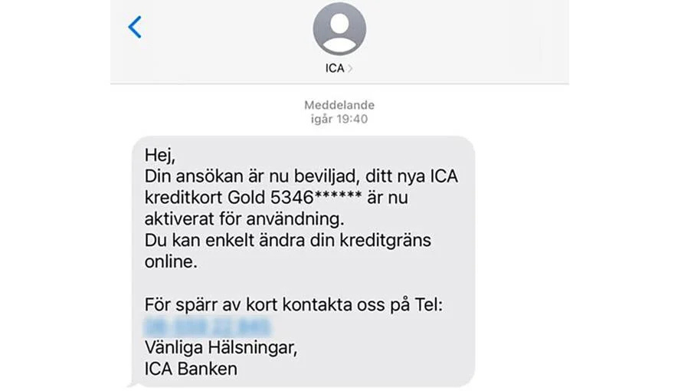
Enligt polisen:
50% av alla bedrägerier börjar med ett sms!
Notes:
Även här:
- kan ändra visningsnummer och namn.
- syftet är att du ska ringa upp, eller klicka på länken i meddelandet.
Du kommer till en "kundtjänst" där de hjälper dig med den felaktiga beställningen, kan bli skickad mellan olika personer för att det ska verka mer trovärdigt.
Hemsideadresser ser väldigt lika ut orginalet, men något skiljer i namnet. seb.se blir sebbanken.se eller seb.eu.se
Det kan också vara att du ska betala en tullavgift.
Säljer du något på ex marketplace händer det nästan varje gång att det kommer en som vill betala frakten i förskott

Slide 19
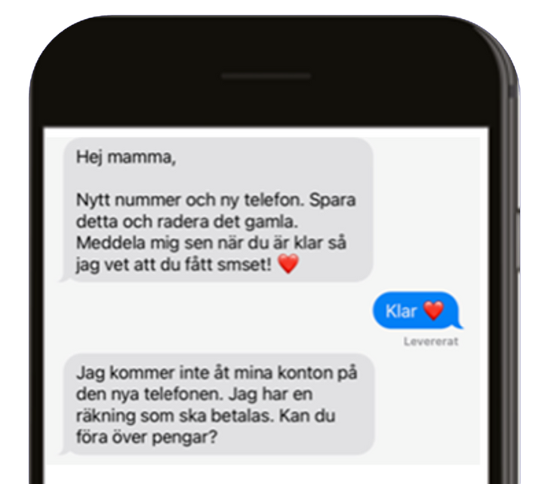
Bedrägeri
SMS
Notes:
Exempel:
- Hej mormor det är ditt favorit barnbarn kan jag få låna lite pengar av dig tills jag fått mina?
- Är det du Anna?
En person ringer och säger att hens barnbarn är i fara och att hen måste ha hjälp med en betalning för annars kommer
Stoppa fort:
De arbetar med stress och vill koppla ut ditt logiska tänkande.

Slide 20
Checklista: Är detta bedrägeri?
  Stress- Du måste agera NU
  Du blir uppringd eller kontaktad i hemmet
  Jobbar i grupp- Kopplad mellan olika “avdelningar”
  Sms med beställning du inte gjort
  Bygger förtroende
  Kan veta ditt namn, adress & personnummer
Notes:
I grupp: antingen att de låtsas att de har växel eller att de är två personer som kommer hem till dig.
Det kan också vara ett några kommer från securitas och någon från banken som knackar på din dör samtidigt som polisen är i telefonen.

Slide 21


Skydda dig
-våga vara otrevlig
Fortsätt inte samtalet
Förklara inte
Låt dig inte stressas
Klicka inte på länkar
Lägg på, ring upp officiella numret
Kolla vilka säkerhetslösningar som banken har som tillval.
Notes:
Börjar du förklara samlar de information och använder det som information för förtroende
De vill att du ringer upp dig och när du gjort det stressar de dig. Stress kopplar bort förnuft och logiskt tänkande. Här kan de få dig att öppna dörren hemma, eller att använda ditt bank ID
Säkerhetslösning från banken:Om de till exempel har dubbel-signering eller tidsfördröjning vid större transaktioner. Välj det i så fall.

Slide 22
Vad kan man göra som utsatt?
Reklamera till banken.
Ha förståelse- mycket skuld & skam
Konsumenternas
Brottsofferjouren
.
Notes:
Svårt att få pengarna tillbaka eftersom man själv godkänt överföringen. Men man kan och ska alltid reklamera. Banken har
Många av er här inne tanker säker att det är uppenbart att det är bedrägeri när jag drar exempeln. Så tanker manga innan de blir utsatta. Det verkar så enkelt. Ändå är det en så stor andel som blir utsatta idag. Skuld och skam.
Kunsumenternas. oberoende och kostnadsfri fakta och vägledning i bank-, försäkrings- och pensionsfrågor
Ring oss. Lyft romansbedrägeri och vikten att känna att man har ngn.

Slide 23
Frågor?
.

Slide 24
Har du blivit drabbad?
Hör av dig till oss, alltid kostnadsfritt!
Södertälje direktnummer:
070 494 68 75
info@brottsofferjouren.se

Slide 25
Tack!
Har du tid över och vill stötta drabbade?
Bli volontär!
Kontakt:
070 494 68 75
info@brottsofferjouren.se
Notes:
Brottsofferjouren bygger på volontärer, och det är ett meningsfullt uppdrag med mycket stöd.

